Slide 1
Construcció de la Catedral gòtica de Barcelona a partir de la catedral romànica
Descripció de l’evolució de les obres i dibuixos de les parts romànica i gòtica segons descripcions d’en Martí Vergés
Projecte realitzant
entre els anys 2007 i 2011

Slide 2
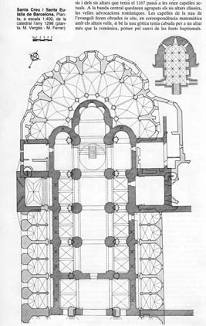
Any: 1298
Inici de les obres de la catedral gòtica

Slide 3
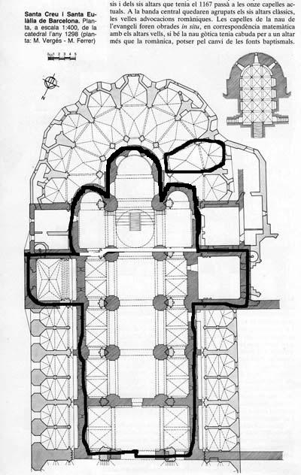
Any: 1300
La capella de Sant Miquel, la segona vista des del presbiteri, està acabada. La direcció de les obres és de ponent cap a llevant. El que primer es va edificar a la seu gòtica, va ser precisament, la girola juntament amb totes les seves capelles.
La seu romànica té la girola principal encara edificada perquè no és fins anys més tard quan es tira a terra per a fer l’altar major. De la seu gòtica, només és visible la capella de Sant Miquel

Slide 4
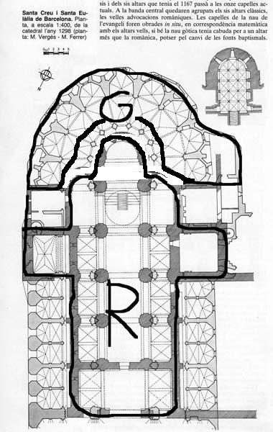
Any: 1310
Al voltant d’aquesta data les capelles de la girola estan acabades, aprofitant la seva facilitat constructiva.
La seu romànica encara es manté gairebé sencera, sense la girola.
Indicació de les parts romànica (R) i gòtica (G) segons descripcions d’en Martí Vergés

Slide 5
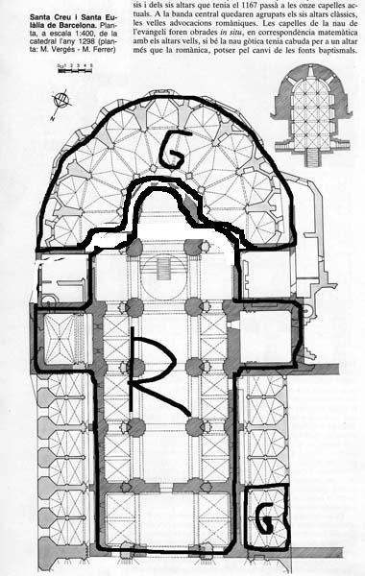
Any: 1322
A més de la girola, la seu gòtica té edificades les capelles de Sant Gregori i Santa Eugènia, que es troben ambdues a la part de ponent de l’edifici.
La seu romànica encara es manté pràcticament dempeus.
Indicació de les parts romànica (R) i gòtica (G) segons descripcions d’en Martí Vergés

Slide 6
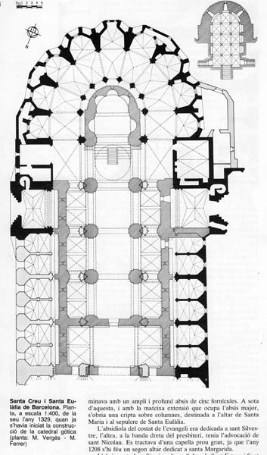
Any: 1329
Es comença a construir el pòrtic de Sant Iú. La part de ponent de la seu gòtica està completament edificada.
De la seu romànica encara queda la part de la girola que protegeix l’altar major.

Slide 7
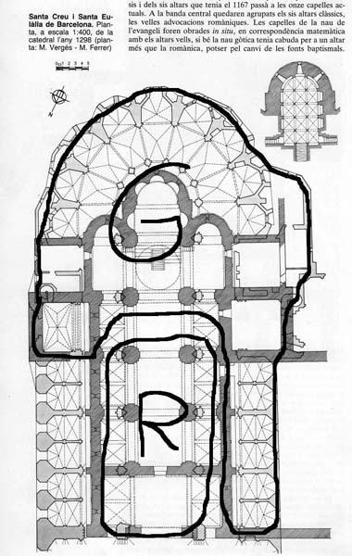
Any: 1337-1339
Consagració de l’altar major i acabament de la cripta. Abans d’aquest periode el portal de Sant Iú ja es troba edificat.
En aquest punt de la construcció, la girola romànica ja ha desaparegut. Aquesta part de la catedral ja és gòtica. La seu romànica es va desmuntant de mica en mica, quedant encara la part central de la nau.
Indicació de les parts romànica (R) i gòtica (G) segons descripcions d’en Martí Vergés

Slide 8
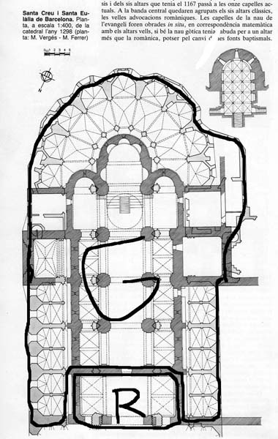
Any: 1350-1360
S’acaben les voltes segona i tercera. Només resta la quarta volta i la façana. Tota la resta està pràcticament enllestida.
De la part romànica només en queda la façana i la primera part de la seu. De la gòtica ja es pot veure tot excepte la façana i la quarta volta.
Indicació de les parts romànica (R) i gòtica (G) segons descripcions d’en Martí Vergés

Slide 9
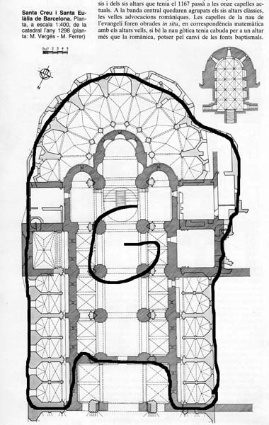
Any: 1380
Construcció de la quarta i darrera volta i de la façana. Aquest any també es comença a edificar el campanar de ponent. El campanar de llevant ja està acabat. En canvi el campanar romànic és ara quan s’enderroca.

Slide 10
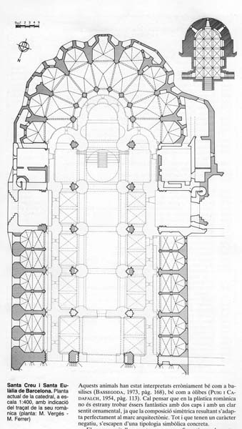
Any 1428
Finalització de les obres. La seu gòtica és una realitat

Slide 11
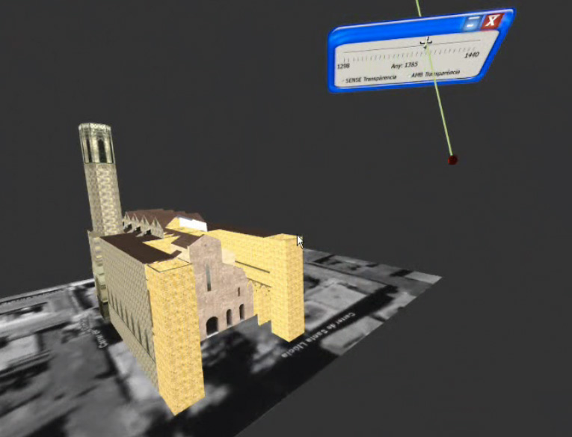
Resultats del projecte: model evolutiu digital

